Slide 1
2次導関数と瞬間加速度
レーシングカーに乗り、アクセルを思いっきり踏んだとします。
その時の経過時間ごとの速度は以下の通りになりました。
時間（秒） | 速度（m/秒）
0 | 0
1 | 3
2 | 12
3 | 27
4 | 48
5 | 75
6 | 108
加速してどんどん速くなっているイメージですが、
大事なのは加速度も徐々に増えていっていることです。

Slide 2
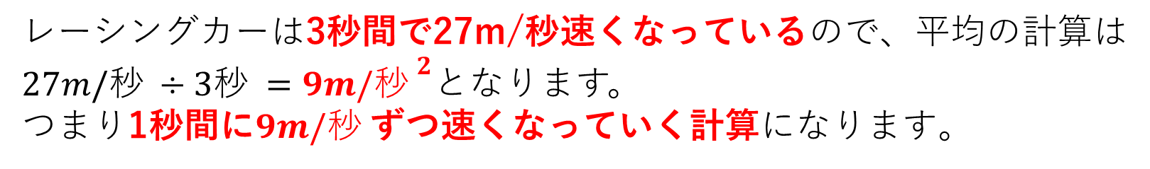
2次導関数と瞬間加速度
走り始めてから3秒後までの加速度についてみていきましょう。
時間（秒） | 速度（m/秒）
0 | 0
1 | 3
2 | 12
3 | 27
4 | 48
5 | 75
6 | 108
レーシングカーは3秒間で27m/秒速くなっているので、平均の計算は
$$27m/秒÷3秒=9m/秒^{2}となります。$$
つまり1秒間に$9m/秒$ずつ速くなっていく計算になります。

Slide 3
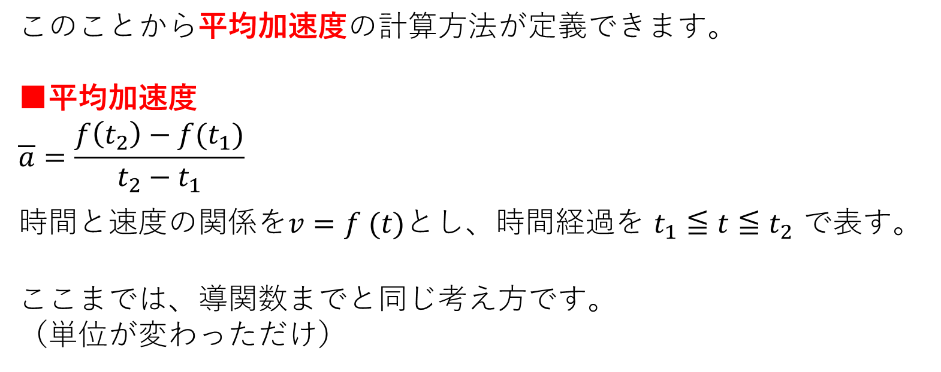
2次導関数と瞬間加速度
このことから平均加速度の計算方法が定義できます。
■平均加速度
$$\overline{a}=\frac{f\left(t_{2}\right)−f(t_{1})}{t_{2}−t_{1}}$$
時間と速度の関係を$v=f (t)$とし、時間経過を $t_{1}≦t≦t_{2}$ で表す。
ここまでは、導関数までと同じ考え方です。
（単位が変わっただけ）

Slide 4
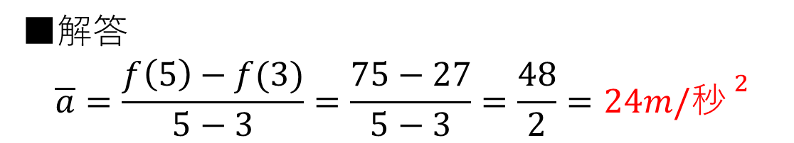

2次導関数と瞬間加速度 例題
時間と速度の関係が以下の表の場合、
$3≦t≦5$ の平均加速度を求めなさい。
時間（秒） | 速度（m/秒）
0 | 0
1 | 3
2 | 12
3 | 27
4 | 48
5 | 75
6 | 108
■解答
$$\overline{a}=\frac{f\left(5\right)−f(3)}{5−3}=\frac{75−27}{5−3}=\frac{48}{2}=24m/秒^{2}$$

Slide 5
2次導関数と瞬間加速度
先ほどの表をグラフにすると、徐々に増加していく曲線となります。

Slide 6
2次導関数と瞬間加速度
平均加速度は経過時間を結ぶ直線となります。

Slide 7
2次導関数と瞬間加速度
では$1≦t≦1.000000000000000001$だと。。
このように
瞬間速度と同じ考え方で、
瞬間加速度も求めることができます

Slide 8
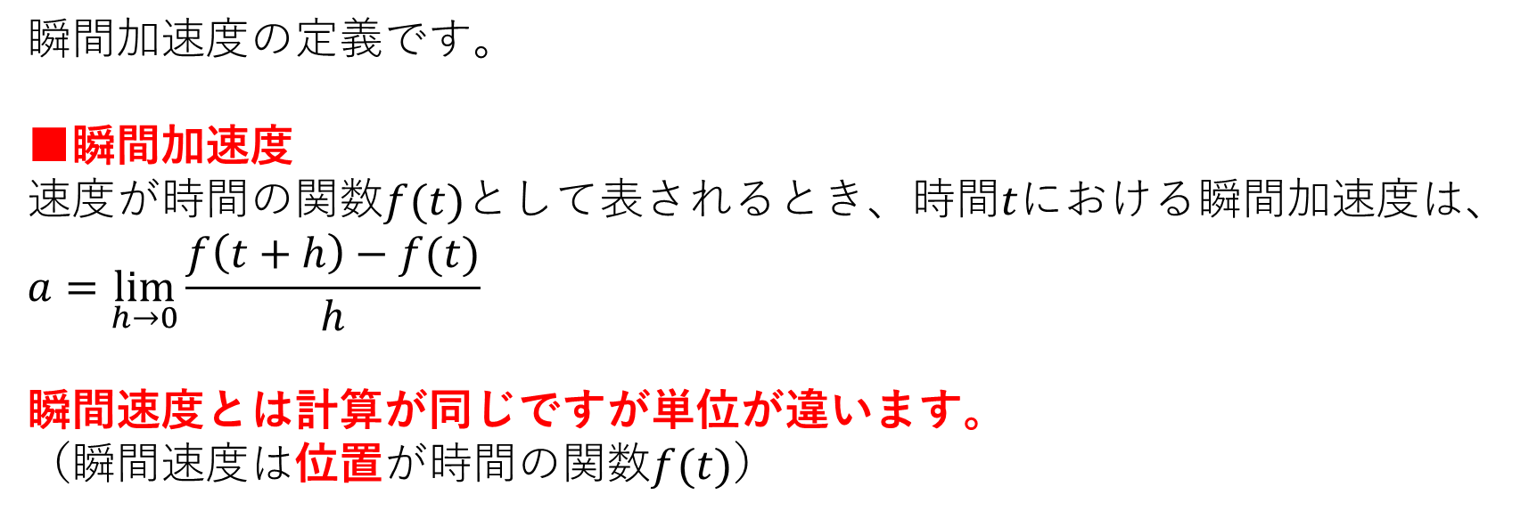
2次導関数と瞬間加速度
瞬間加速度の定義です。
■瞬間加速度
速度が時間の関数$f(t)$として表されるとき、時間$t$における瞬間加速度は、
$$a=\lim_{h→0}{\frac{f\left(t+h\right)−f(t)}{h}}$$
瞬間速度とは計算が同じですが単位が違います。
（瞬間速度は位置が時間の関数$f(t)$）

Slide 9
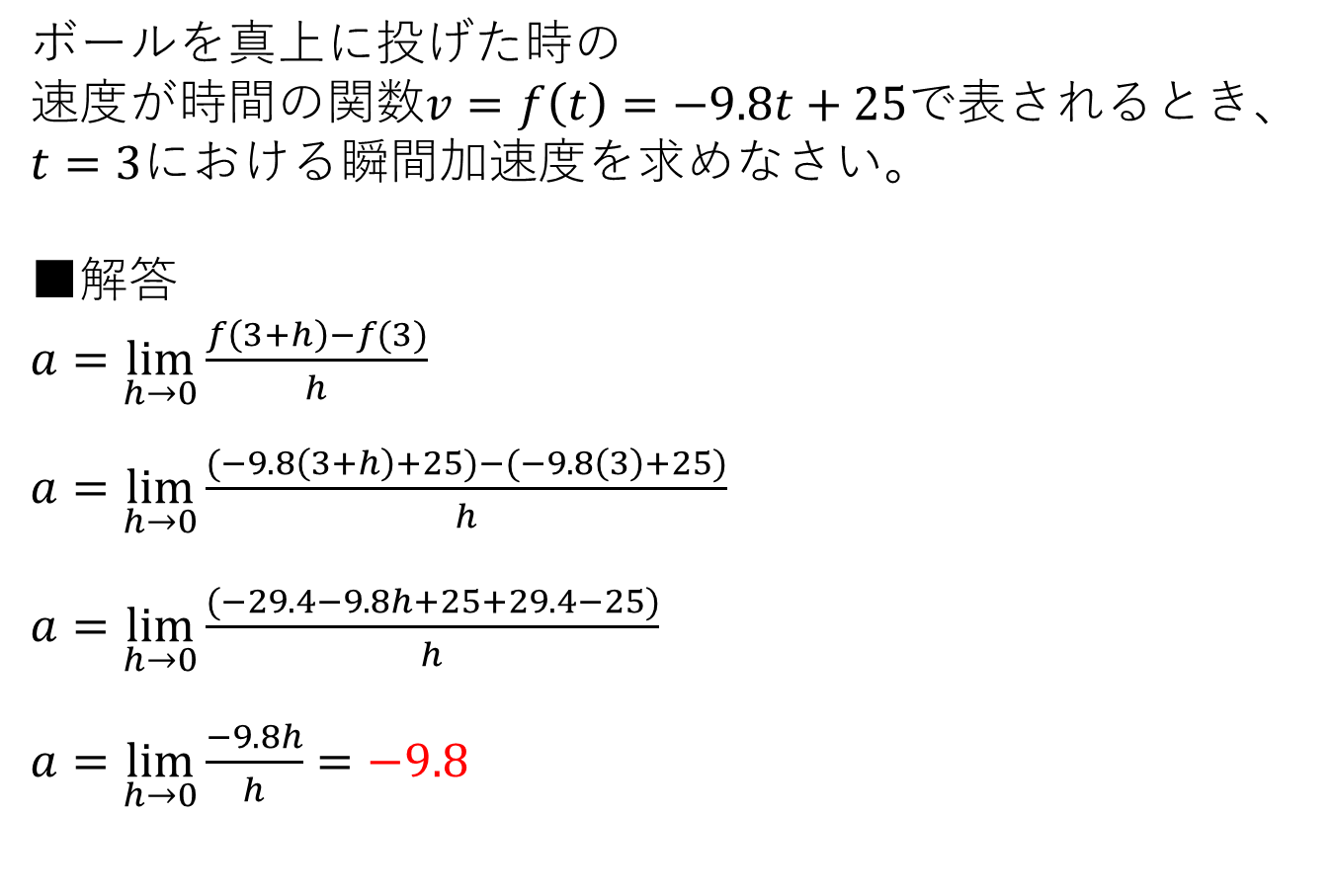
2次導関数と瞬間加速度 例題
ボールを真上に投げた時の
速度が時間の関数$v=f\left(t\right)=−9.8t+25$で表されるとき、
$t=3$における瞬間加速度を求めなさい。
■解答
$a=\lim_{h→0}{\frac{f\left(3+h\right)−f(3)}{h}}$
$a=\lim_{h→0}{\frac{(−9.8\left(3+h\right)+25)−(−9.8\left(3\right)+25)}{h}}$
$a=\lim_{h→0}{\frac{(−29.4−9.8h+25+29.4−25)}{h}}$
$a=\lim_{h→0}{\frac{−9.8h}{h}}=−9.8$

Slide 10

2次導関数と瞬間加速度
導関数による計算ができるので以下のように定義できます。
■瞬間加速度
速度が時間の関数$v(t)$として表されるとき、時間$t$における瞬間加速度は、
$$a=v′(t)$$
ここで前回の瞬間速度の定義を思い出します。
■瞬間速度
位置が時間の関数$y(t)$として表されるとき、瞬間速度は、
$$v=y′(t)$$
お互いの式の$vに$注目します。

Slide 11
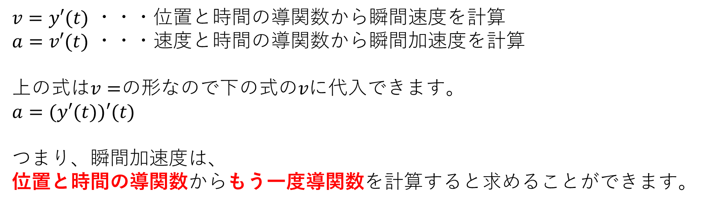
2次導関数と瞬間加速度
$v=y′(t)$ ・・・位置と時間の導関数から瞬間速度を計算
$a=v′(t)$ ・・・速度と時間の導関数から瞬間加速度を計算
上の式は$v=$の形なので下の式の$vに$代入できます。
$$a=(y′(t))′(t)$$
つまり、瞬間加速度は、
位置と時間の導関数からもう一度導関数を計算すると求めることができます。

Slide 12
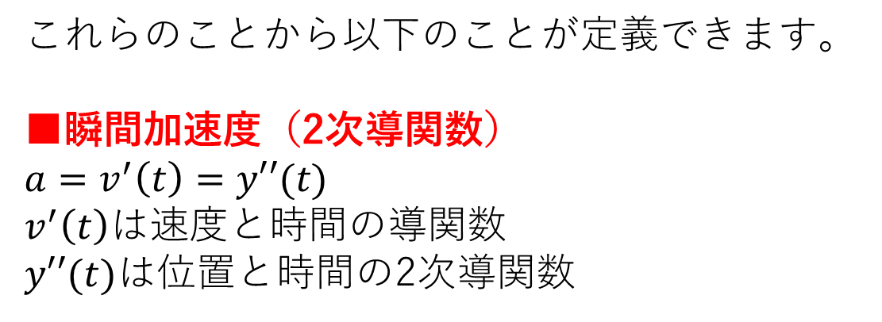
2次導関数と瞬間加速度
$これらの$ことから以下のことが定義できます。
■瞬間加速度（2次導関数）
$$a=v^{′}\left(t\right)=y′′(t)$$
$v^{′}\left(t\right)$は速度と時間の導関数
$y′′(t)$は位置と時間の2次導関数

Slide 13
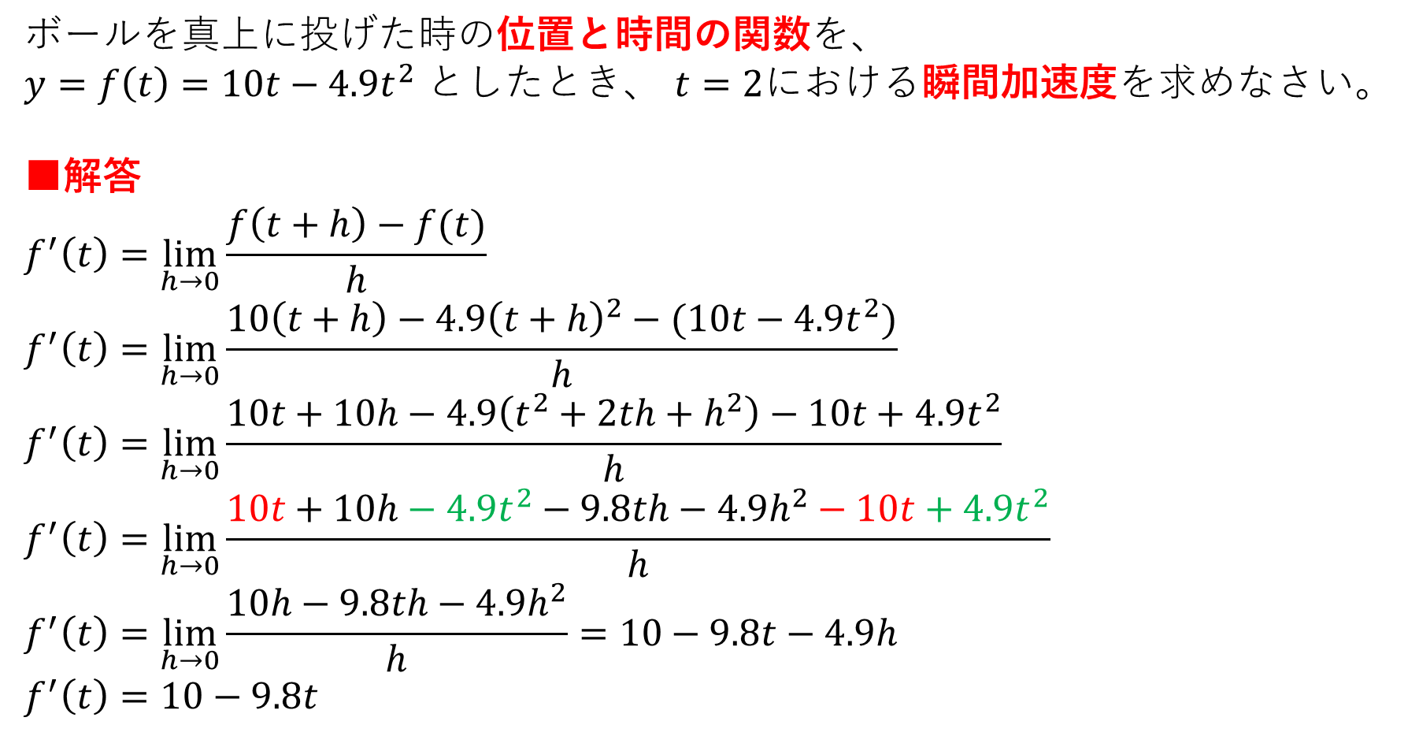
2次導関数と瞬間加速度 例題
ボールを真上に投げた時の位置と時間の関数を、
$y=f\left(t\right)=10t−4.9t^{2}$ としたとき、 $t=2$における瞬間加速度を求めなさい。
■解答
$$f^{′}\left(t\right)=\lim_{h→0}{\frac{f\left(t+h\right)−f(t)}{h}}$$
$$f^{′}\left(t\right)=\lim_{h→0}{\frac{10\left(t+h\right)−{4.9\left(t+h\right)}^{2}−(10t−{4.9t}^{2})}{h}}$$
$$f^{′}\left(t\right)=\lim_{h→0}{\frac{10t+10h−4.9\left(t^{2}+2th+h^{2}\right)−10t+{4.9t}^{2}}{h}}$$
$$f^{′}\left(t\right)=\lim_{h→0}{\frac{10t+10h−4.9t^{2}−9.8th−4.9h^{2}−10t+{4.9t}^{2}}{h}}$$
$$f^{′}\left(t\right)=\lim_{h→0}{\frac{10h−9.8th−4.9h^{2}}{h}=10−9.8t−4.9h}$$
$$f^{′}\left(t\right)=10−9.8t$$

Slide 14
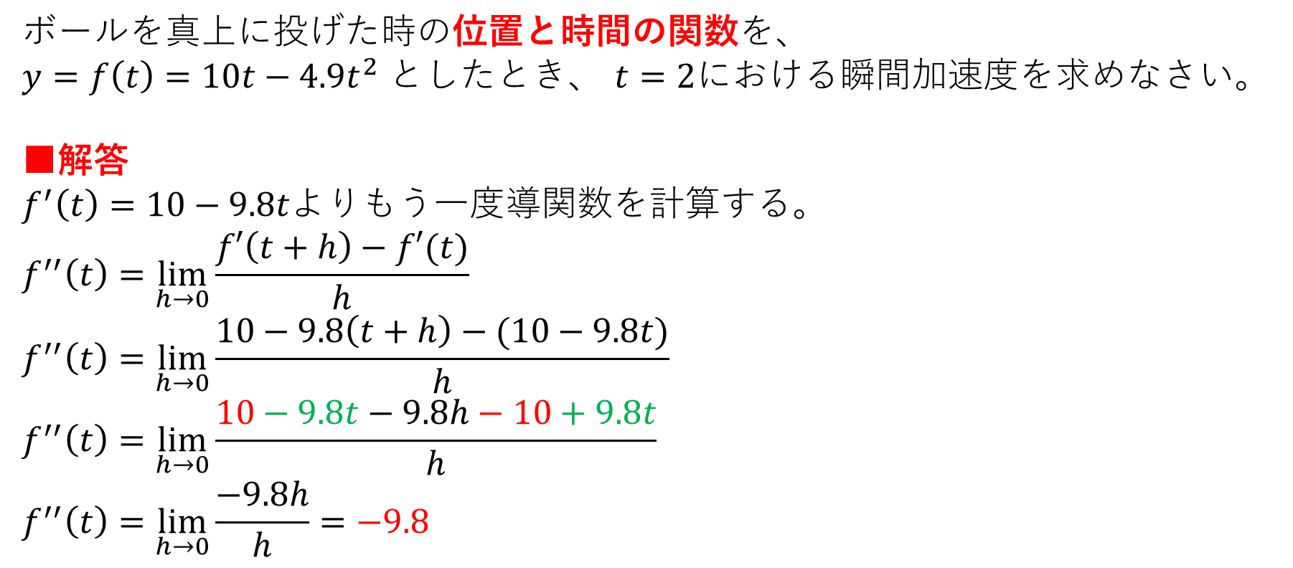
2次導関数と瞬間加速度 例題
ボールを真上に投げた時の位置と時間の関数を、
$y=f\left(t\right)=10t−4.9t^{2}$ としたとき、 $t=2$における瞬間加速度を求めなさい。
■解答
$f^{′}\left(t\right)=10−9.8t$よりもう一度導関数を計算する。
$$f^{′′}\left(t\right)=\lim_{h→0}{\frac{f′\left(t+h\right)−f′(t)}{h}}$$
$$f^{′′}\left(t\right)=\lim_{h→0}{\frac{10−9.8\left(t+h\right)−(10−9.8t)}{h}}$$
$$f^{′′}\left(t\right)=\lim_{h→0}{\frac{10−9.8t−9.8h−10+9.8t}{h}}$$
$$f^{′′}\left(t\right)=\lim_{h→0}{\frac{−9.8h}{h}=−9.8}$$

Slide 15
2次導関数と瞬間加速度
このように位置と時間の関数からでも瞬間加速度は求められました。
最後に以下の箇所は非常に重要なので押さえておきましょう。
■覚えておきたいこと
・位置と時間の導関数から瞬間速度を求められる
・速度と時間の導関数から瞬間加速度が求められる
・位置と時間の2次導関数から瞬間加速度が求められる
計算が大変ですが実は裏技があります。
後のスライドで紹介します。

